Slide 1
POLÍMEROS
CÁTEDRA DE QUÍMICA ORGÁNICA I I
DPTO. DE QUÍMICA INDUSTRIAL Y APLICADA
Profesor: Dr Edgardo Calandri

Slide 2
POLÍMEROS
Los polímeros (del griego poly, muchos, y meres, partes o segmentos) son grandes moléculas (macromoléculas).
Están constituidas por fragmentos moleculares menores, llamadas monómeros.
Los polímeros tienen propiedades completamente diferentes a los de sus monómeros constitutivos.

Slide 3
Homopolímeros: monómeros iguales (PE)
Por tipo de monómero:
Copolímeros: monómeros diferentes (Buna)
Oligómeros: bajo PM
Por la cantidad de monómeros:
Polímeros: alto PM
Lineales: Polietileno (PE)
Por la estructura de la cadena:
Ramificados: poliuretano
CLASIFICACIÓN
Elastómeros: caucho buna
Por la elasticidad:
No elastómeros: Nylon
Por el comportamiento térmico:
Termoplásticos: se ablandan con el calor
Termorrígidos: descomponen con el calor
Naturales: algodón, ceda, almidón, etc
Por su origen:
Sintéticos: PVC, PP, PE, etc.

Slide 4
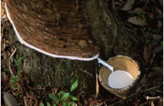
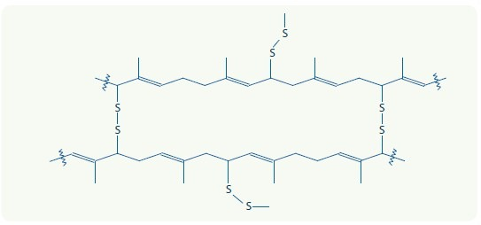
Polímeros naturales: caucho
El caucho natural se obtiene a partir del látex, exudado natural del árbol Hevea brasiliensis. Se trata de un terpeno, formado por unidades de isopreno:
Isopreno
Poliisopreno (caucho natural)
Extracción del látex:
En 1885 los ingleses consiguen sacar algunas semillas de Hevea y cultivarlas en Indochina. Hoy esa región es la mayor productora mundial de caucho natural
El Vulcanizado fue descubierto en 1839 por Goodyear, al calentar caucho natural y azufre. Se produce un entrecruzado de las cadenas lineales de poliisopreno, por parte del azufre.

Slide 5
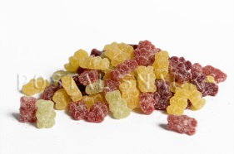
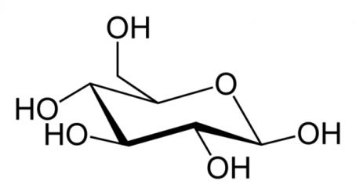
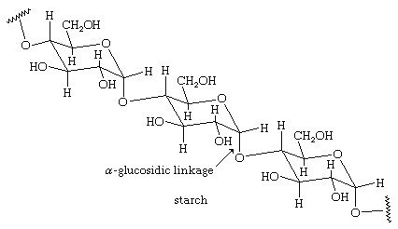
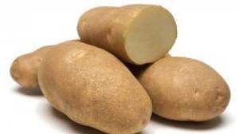
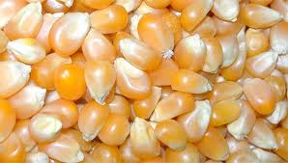
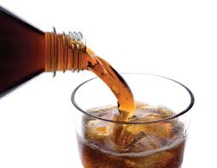
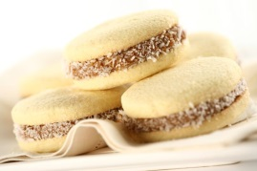
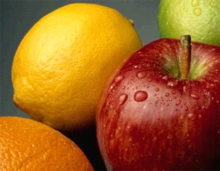
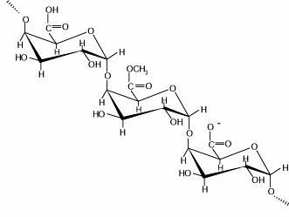
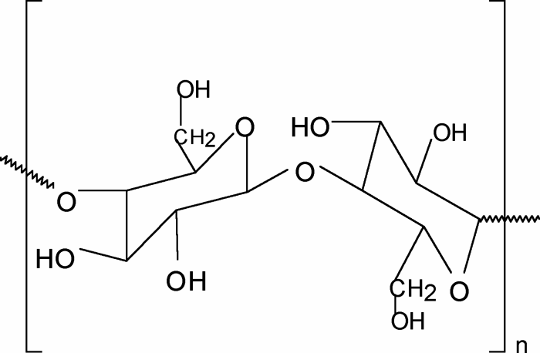
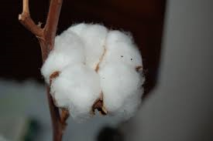
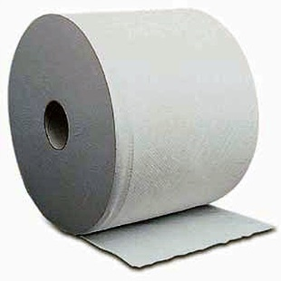
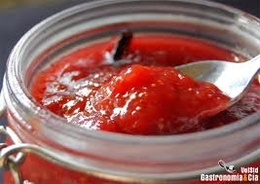
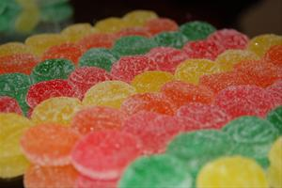
Polímeros naturales: Polisacáridos
Los monómeros están constituidos principalmente por C, H y O. También se los denominan carbohidratos o hidratos de carbono.
Son abundantes en los vegetales, donde cumplen funciones de reserva energética (almidón) o estructurales (celulosa, pectina)
Glucosa
(monómero)
Almidón
(polímero)
Pectina
Celulosa
Polímeros

Slide 6
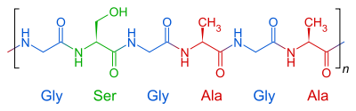
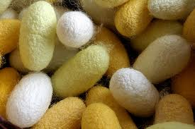
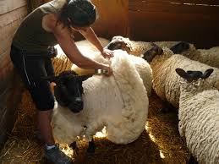
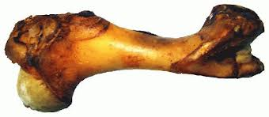
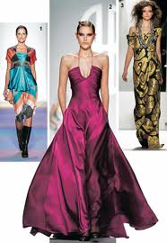
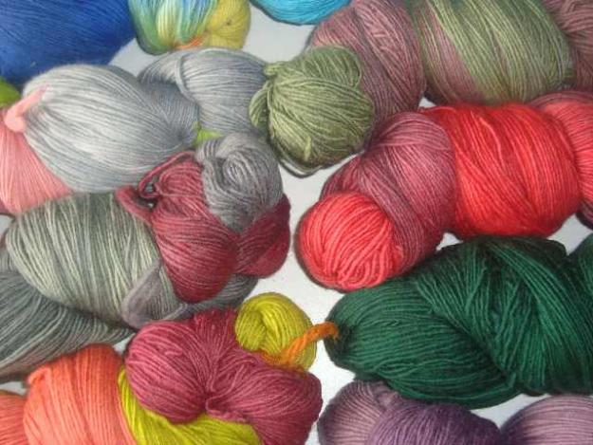
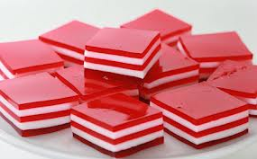
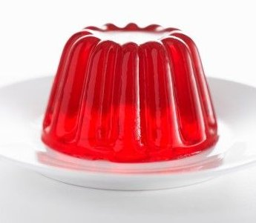
Proteínas
Son polímeros de aminoácidos:
Un aminoácido
Las proteínas son muy abundantes en la naturaleza y cumplen funciones diversas. Entre las de interés industrial podemos mencionar:
SEDA: fibroína
LANA: queratina
GELATINA: Colágeno
Huesos, cueros, pezuñas, etc.
Capullos
Esquila
Telas
Ovillos de lana
Postres

Slide 7
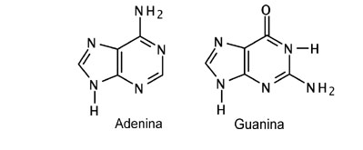
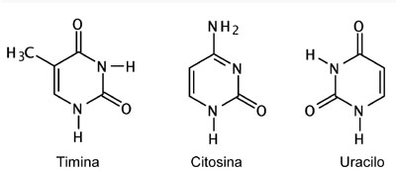
Ácidos Nucleicos
Destacan entre estos, el ácido ribonucleico (ARN) y el ácido desoxiribonucleico (ADN)
Son responsables de la herencia en los seres vivos.
Los nucleótidos son sus monómeros constitutivos.
Estos a su vez se constituyen a partir de un azúcar (la ribosa), fosfato y cinco bases nitrogenadas:
De la correspondencia entre estas bases, se establece el código genético, que gobierna los mecanismos de la herencia
Estos aspectos son del interés de la Química Biológica

Slide 8
Polímeros sintéticos
Polietileno
Polipropileno
Polímeros de adición: una especie reactiva (catión, radical o anión) se adiciona a un doble enlace e inicia el crecimiento de la cadena. Por eso también se llaman de crecimiento de cadena.
PVC (Policloruro de vinilo)
Acrílico (polimetacrilato de Me)
Loctite (policianoacrilato de Me)
Teflón (politetrafluoretileno)
Clases
Polímeros de condensación: se obtienen por condensación (pérdida de una molécula pequeña, generalmente agua) entre los monómeros. Cada enlace se forma de manera independiente de los otros y por eso también se los llama de crecimiento por pasos.
PET (Poliésteres)
Nylon (Poliamida)
Poliuretanos
Policarbonatos

Slide 9
Polímeros de adición
La polimerización radicalaria es la más común, como en la obtención del polietileno:
La polimerización catiónica se ve favorecida cuando el doble enlace tiene facilitada la cesión de electrones:
Los metilos estabilizan la carga positiva
isobutileno
poliisobutileno
Los sustituyentes tomadores de electrones estimulan la polimerización aniónica:
α-cianoacrilato de metilo
La carga negativa es estabilizada por los grupos ciano y carboxilato
Policianoacrilato de metilo (loctite)

Slide 10
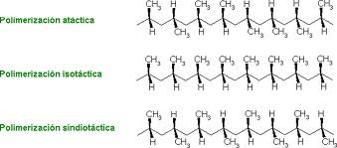
Estereoquímica de la polimerización
Durante la polimerización del propeno:
Los –CH₃ pueden quedar del mismo lado o…
…De lados opuestos
La palabra tacticidad se emplea para indicar el grado de regularidad en su orientación
Así por ejemplo, en el polipropileno puede darse alguna de estas alternativas:
Los metilos no muestran ninguna regularidad espacial (al azar)
Los metilos se presentan todos de igual lado
Los metilos se alternan, en una u otra dirección

Slide 11
Catalizadores de Ziegler-Natta
Hacia la década de 1950 estos científicos desarrollaron catalizadores que controlan la tacticidad
Son compuestos organometálicos con elementos del grupo IV (M=Ti, Zr, Hf)
Mecanismo:
Preparación del catalizador
Se obtienen polímeros lineales, atácticos, isotácticos o sindiotácticos, según el catalizador elegido..
El empleo de catalizadores de Ziegler-Natta elimina la isomerización, obteniéndose polietileno de alta densidad (PEAD)
El polietileno que se obtiene sin el uso de estos catalizadores se denomina de baja densidad (PEBD).
ANIMACION

Slide 12
¿Por qué el polietileno sin catalizar es de baja densidad?
Durante la polimerización, una cadena en crecimiento puede extraer un hidrógeno de otra:
Por aquí continúa creciendo al ramificación
Las ramificaciones impiden el empaquetamiento compacto y el PEBD resulta liviano y blando, porque hay escasa interacción entre cadenas (polímero amorfo)
El empleo de catalizadores de Ziegler-Natta permiten obtener cadenas lineales, muy empaquetadas dando un polietileno más pesado y duro, con estructura cristalina: el polietileno de alta densidad (PEAD)

Slide 13
COPOLÍMEROS
Se obtienen cuando dos o más monómeros distintos se polimerizan juntos:
El sarán presenta una excelente barrera contra el oxígeno, pero por cuestiones ambientales, actualmente se lo reemplaza por PEBD. Sin embargo, es casi 4000 veces más permeable al oxígeno que el sarán.
Cloruro de vinilo
Cloruro de vinilideno
Sarán
La copolimerización es de gran valor industrial, ya que se obtienen productos con propiedades muy diferentes, según los monómeros empleados. Algunos ejemplos:
Monómeros | Nombre comercial | Usos
Estireno (25%)– 1,3-butadieno (75%) | SBR (siglas en inglés de caucho de butadieno – estireno) | Llantas y artículos de caucho
Hexafluorpropeno – 1,1-difluoreteno | Vitón | Juntas y sellos
Acrilonitrilo – 1,3-butadieno | Caucho de nitrilo (NBR) | Adhesivos y mangueras para combustibles
2-metil-1-propeno - isopreno | Caucho de butilo | Caños interiores
Acrilonitrilo – 1,3-butadieno - estireno | ABS (por las iniciales de los monómeros) | Tuberías para alto impacto

Slide 14
Clases de copolímeros
Aleatorios: los monómeros presentan una distribución al azar dentro de la estructura del polímero:
-(-A—A—A—A—B—B—A—B—B—B—A—A—A—A—B—A—B-)-
Alternados:los monómeros alternan regularmente dentro de la cadena.
-(-A—B—A—B—A—B—A—B—A—B—A—B—A—B—A—B—A-)-
En bloque: bloques de monómeros idénticos alternan regularmente en la cadena plimérica.
-(-A—A—A—A—A—A—A—A—B—B—B—B—B—B—B—B—B-)-
Por injertos: ramas de un monómero único, se unen («injertan») a la cadena de otro monómero.
-(-A—A—A—A—A—A—A—A—A—A—A—A—A—A—A—A-)-
| | |
B B B
| | |
B B B
| | |

Slide 15
Polímeros de condensación
La mayoría se producen por reacción de dos reactivos bifuncionales. Por ejemplo:
POLIAMIDAS
Ácido hexandioico
1,6-hexanodiamina
Nylon 66
Pero puede obtenerse con un único reactivo:
Nylon 6
Caprolactama
POLI-ESTER
Terefstalato de dimetilo
etilenglicol
Polietilen-terefstalato (PET)

Slide 16
Policarbonatos: se obtienen a partir de carbonatos orgánicos (R₂CO₃):
Carbonato de difenilo
Bifenol A
Lexán («vidrios a prueba de bala») (policarbonato)
Poliuretanos: un uretano es un carbonato al que se le ha reemplazado un grupo –OR por un –NR₂.
Se preparan por reacción nucleofílica de un alcohol con un isocianato:
El poliol permite el entrecruzado de cadenas, que confiere rigidez al polímero
Diisocianato de tolueno
Propanotriol (glicerina)
El agregado de trazas de agua descompone el isocianato en la amina y CO₂; este gas genera la espuma característica del material de relleno de colchones, almohadas, etc.

Slide 17
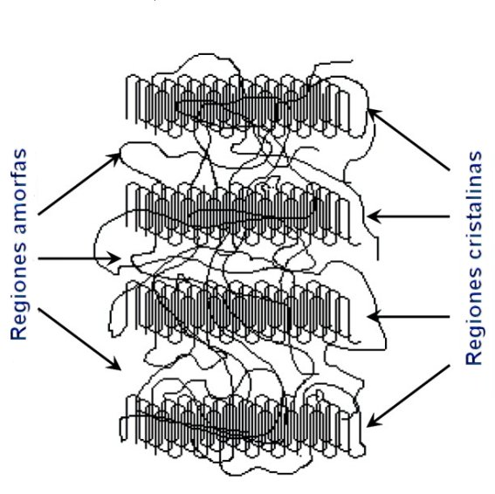
Estructura y propiedades de los polímeros
Un polímero puede presentar regiones con empaquetamientos muy diferentes.
Puede ser completamente amorfo
O puede ser cristalino
Pero comúnmente presenta
una constitución mixta
Se denomina cristalito o cristalita a las regiones de empaquetamiento regular o cristalino.

Slide 18
¿Cómo afecta la cristalinidad a las propiedades del polímero?
Aumenta la densidad: el mayor empaquetamiento hace que igual masa ocupe menos volumen
Pérdida de transparencia: los cristales reflejan la luz en múltiples direcciones (color blanco). Los polímeros amorfos son transparentes.
Mayor resistencia a los solventes: los disolventes atacan con mayor dificultad a las estructuras compactas
Tienen una temperatura de fusión definida.
Mejores propiedades mecánicas tras estiramiento: por alineación de los cristalitos.

Slide 19
Propiedades térmicas
A bajas temperaturas los polímeros tienen propiedades vítreas: son duros y quebradizos.
Al calentárselos pueden alcanzar una temperatura para la cual se vuelven blandos y flexibles, es la temperatura de transición vítrea, T_{g}.
Se trata de movimientos en segmentos cortos (5 a 20 átomos) de las cadenas amorfas. No afectan a los cristalitos. ¿Qué factores estructurales la afectan?
Una cadena rígida (ej.: con anillo aromático) restringe movilidad y aumenta el Tg
Fuertes interacciones entre los R incrementa el Tg
Si un polímero, altamente cristalino, se calienta por encima de la Tg llegará un momento en que los cristalitos funden; estaremos ante la temperatura de transición de fusión Tm
A la Tm el plástico se vuelve amorfo. Los factores que la afectan son, en general, los mismos que para Tg. Por eso, polímeros que posean altos Tg debemos esperar que también tengan altos Tm
Según sus propiedades pseudoplásticas, los polímeros pueden clasificarse en: termoplásticos, fibras, elastómeros y resinas termorrígidas o termofijas.

Slide 20
Comportamiento Viscoelástico
Termoplástico: las fuerzas intermoleculares son débiles (PEBD)
Termorígido: enlaces fuertes entre cadenas (Bakelita, resina epoxi)
Elastómero: cadenas plegadas que fluyen hasta tenzar las uniones intermoleculares fuertes. Al liberarse de las tensiones, regresan a su posición de equlilibrio (Cauchos)

Slide 21
Termoplásticos: son a los que nos referimos cuando hablamos de plásticos. Poseen un T_{g} elevado, por lo que son rígidos y quebradizos.
Una manera de reducir la T_{g}, ergo, hacerlos blandos y flexibles, es recurriendo a plastificantes.
Los plastificantes son moléculas orgánicas pequeñas, que se interponen entre las poliméricas y las lubrican, permitiendo así que resbalen unas sobre otras
Esto disminuye la fricción entre macromoléculas y vuelve blando al polímero.
Los ésteres del ácido ftálico resultan buenos agentes plastificantes:
Ftalato de dibutilo
Ftalato de di(2-etilhexilo)

Slide 22
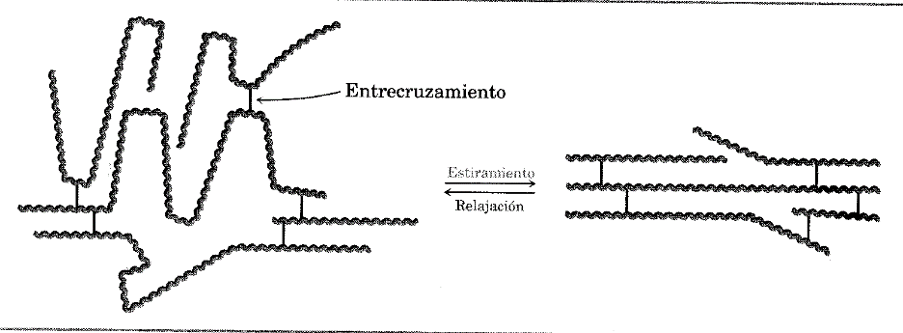
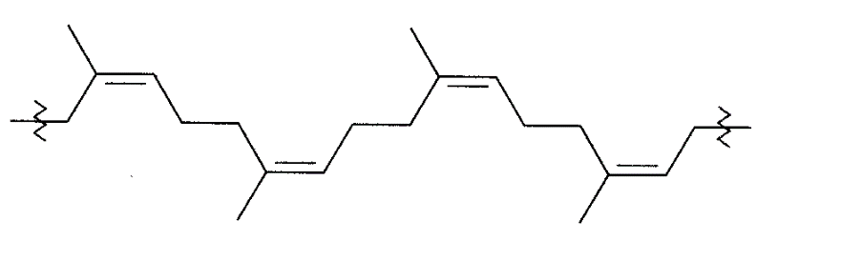
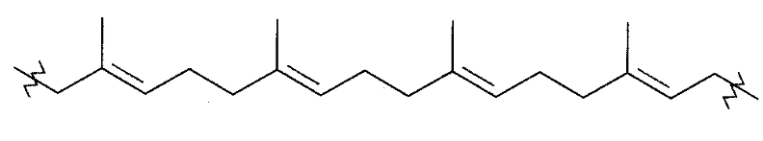
Elastómeros
Son polímeros amorfos que tienen la capacidad de estirarse y recuperar su forma original.
Poseen bajos T_{g}, y estructuras irregulares, que no permiten la formación de cristalitos
Además, sus moléculas deben entrecruzarse en algún grado, a fin de evitar que se deslicen unas sobre otras (fluidez)
Las interacciones de Van der Waals son demasiado débiles y no pueden mantener al polímero en este estado.
El polímero vuelve al original
La gutapercha presenta estructura regular, es cristalino y no es un elastómero.
El caucho natural presenta una estructura irregular que le impide formar cristalitos

Slide 23
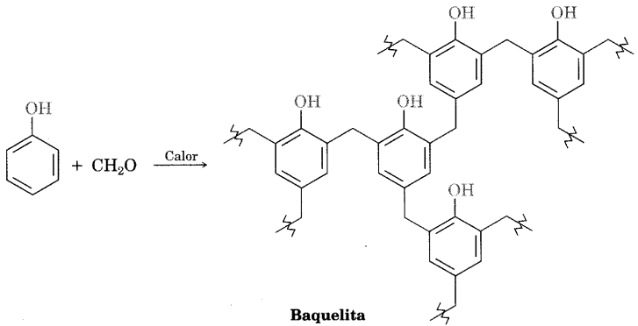
Pero el caucho natural presenta interacciones débiles entre moléculas
Una mejora notable se consigue cuando se lo trata con azufre en caliente (Vulcanizado)
El Vulcanizado genera una estructura reticular, y le confiere mayor elasticidad y resistencia:
Las resinas termorrígidas son polímeros altamente entrecruzados. Son sólidos duros e insolubles.
La Baquelita es una resina fenólica, obtenida al calentar fenol y formaldehído.
Es de dureza similar a una roca
Su estructura es tridimensional y muy extensa
No podemos hablar de cadenas poliméricas, mejor es considerar que un trozo de baquelita es una única molécula.

Slide 24
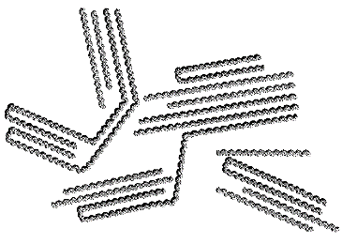
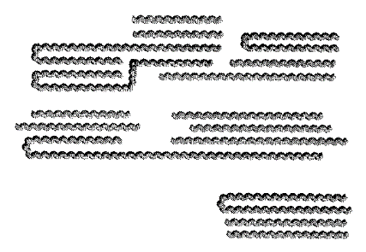
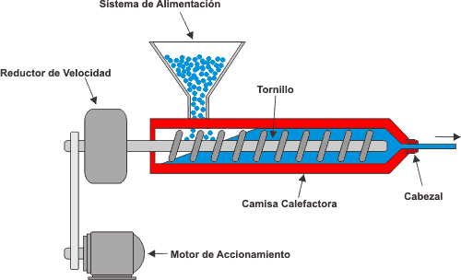
Las fibras son hebras delgadas obtenidas por extrusión.
En el proceso de extrudido el polímero fundido es obligado a pasar por orificios pequeños.
Esta acción seguida de enfriado hace que los cristalitos se orienten a lo largo de la fibra, aumentando su resistencia a la tensión.
Cristalitos orientados en la dirección de la fibra
Cristalitos con orientación irregular
EXTRUSORA

Slide 25
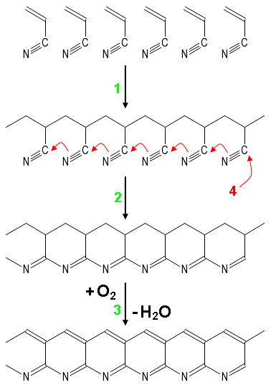
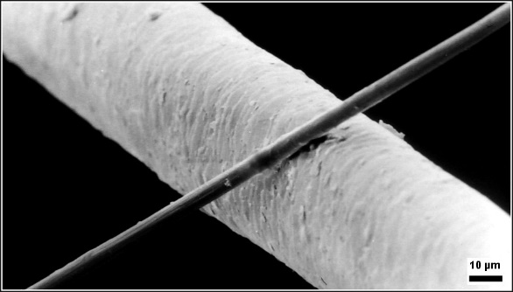
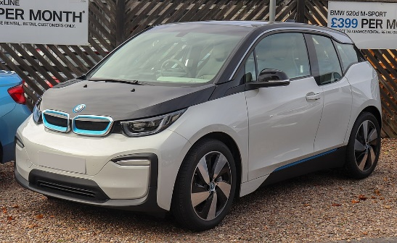
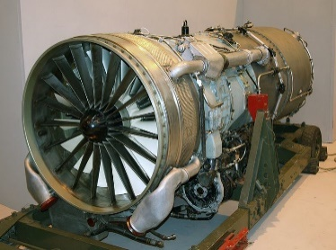
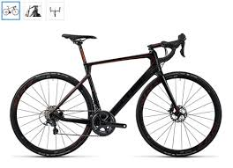
La fibra de carbono
Su elaboración consiste en procesos de ciclación, pirólisis y oxidación posterior
Si bien se puede elaborar a partir de distintos polímeros, el PAN es el más indicado.
su estructura atómica se parece al grafito.
Pero en lugar de láminas paralelas, forma una estructura amorfa de cadenas entrelazadas al azar.
Esto hace que la fibra tengra gran resistencia ténsil.
Pero también es conductora de la electricidad aunque pobre conductor térmico.
Al comienzo sólo fue utilizada por la industria aeroespacial, pero al bajar su costo encontró numerosos usos:
Polimerización
PAN
Ciclación
(~300 °C)
Carbonización
(~1700 °C)
La grafitización posterior (~2800 °C), elimina el nitrógeno y forma planos de grafito.

Slide 26
CONTINUAMOS LA PRÓXIMA CLASE

